Slide 1
Tuần 27
Bài 78: Luyện tập chung – Tiết 1
TOÁN 2
Tập 2

Slide 2

KHỞI ĐỘNG

Slide 3

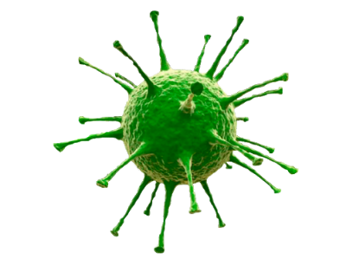

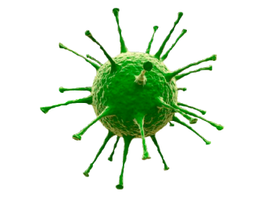

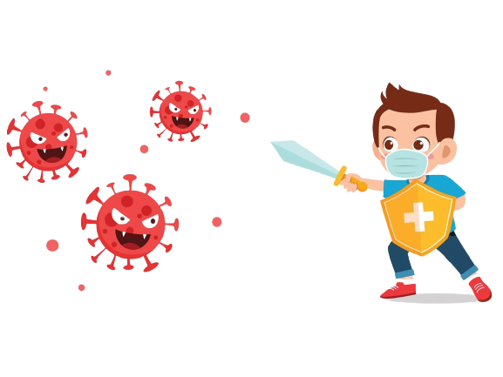
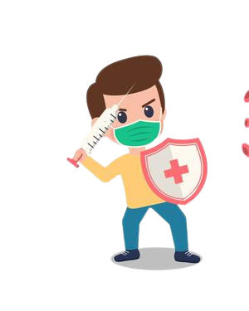
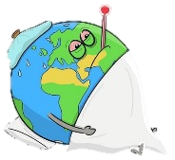
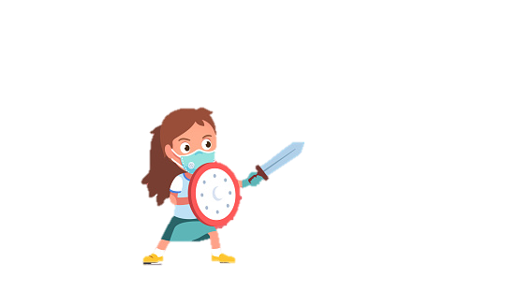
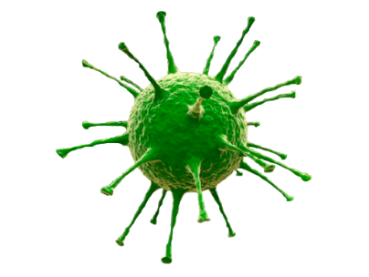
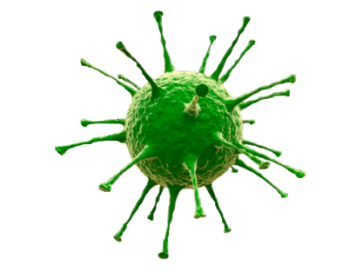
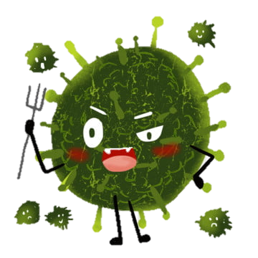

Start
Trái Đất đang trong cuộc chiến đấu với N-Covi 19.
Hãy chung tay bảo vệ Trái Đất của chúng ta bằng cách trả lời các câu hỏi.
Với mỗi câu trả lời đúng sẽ được 1 trang bị để bảo vệ Trái Đất của chúng ta.

Slide 4




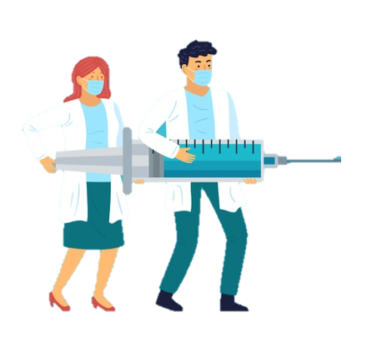

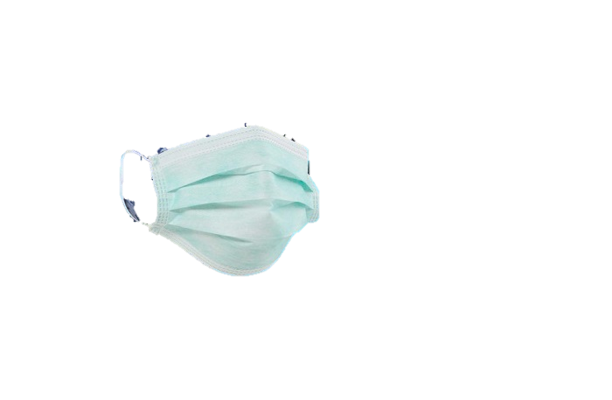
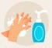
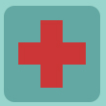



Số?
107, 108, 109, …., 111
Số?
210, 220, ….., 240, ….
Viết số gồm năm trăm, bảy chục, tám đơn vị
win
230 và 250
578
110
Rửa tay thường xuyên với xà phòng, nước sạch; hoặc các loại nước rửa tay có chứa cồn.
Hãy sử dụng khẩu trang đúng cách.
Thực hiện tốt các khuyến cáo của Bộ Y Tế
Notes:
Giáo viên kích vào chiếc đèn ở phía dưới slide để hiển thị câu hỏi. Click chuột để xuất hiện câu trả lời.
Sau đó kích vào hộp trang bị góc dưới bên trái để xuất hiện các trang bị cho HS. Bấm vào trang thiết bị để tiêu diệt virus và ẩn đáp án.

Slide 5




LUYỆN TẬP –
THỰC HÀNH

Slide 6

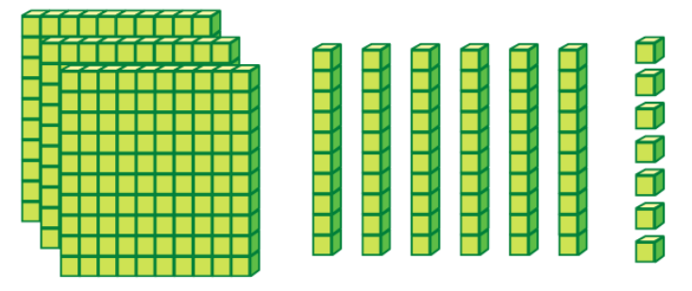


1
a. Số?
z
 | Trăm | Chục | Đơn vị | Viết số
3
6
7
367
?
?
?
?
?
?
?
?
3
6
0
360
?
?
?
?
4
0
4
404

Slide 7
1
b. Trả lời các câu hỏi:
z
Số 451 gồm mấy trăm, mấy chục và mấy đơn vị?
Số 308 gồm mấy trăm, mấy chục và mấy đơn vị?
Số 270 gồm mấy trăm, mấy chục và mấy đơn vị?
Số 451 gồm 4 trăm 5 chục và 1 đơn vị.
Số 308 gồm 3 trăm 0 chục và 8 đơn vị.
Số 270 gồm 2 trăm 7 chục và 0 đơn vị.

Slide 8
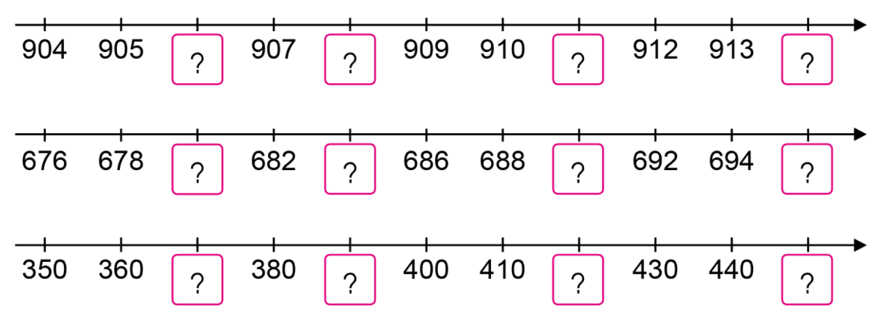
2
Số?
z
906
908
911
914
680
684
690
696
370
390
420
450

Slide 9

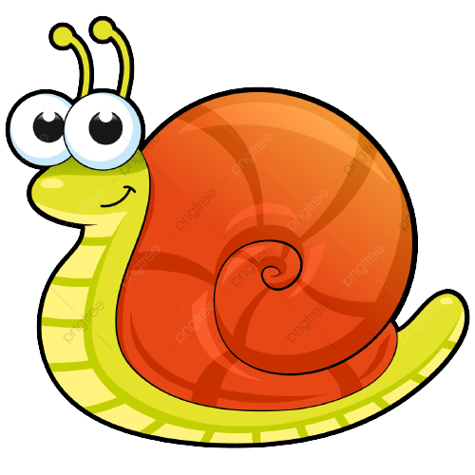
z
3
>
<
=
?
367 421
245 319
608 680
666 88
242 242
900 99
?
<
=
?
?
<
?
<
>
?
?
>

Slide 10


Để có thể làm tốt các bài tập trên em nhắn bạn điều gì?
Bài học hôm nay em biết thêm được điều gì?

Slide 11


DẶN DÒ

